Slide 1
Телеграмм бот - переводчик
Подготовил проект
Лушин Георгий
Куратор проекта:
Бомштейн Евгений Викторович

Slide 2
Функционал приложения
Основные функции:
Перевод текста с разных языков
Выбор языка, на который будет произведен перевод
Сохранение информации в базу данных
Использование ии

Slide 3
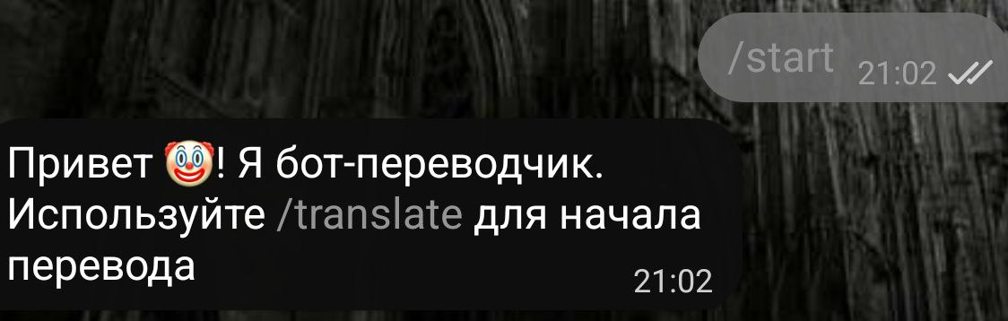
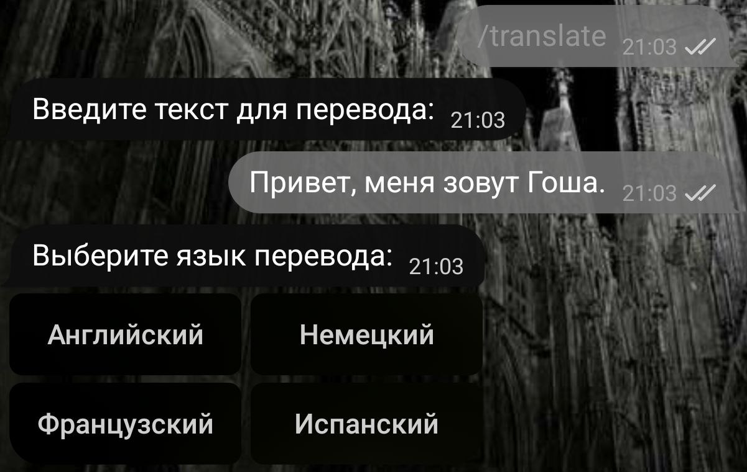
Дизайн бота

Slide 4
СПАСИБО ЗА ВНИМАНИЕ

